Slide 2
Mappe della Salute a Bologna
Dr. Paolo Pandolfi
Dipartimento Sanità Pubblica - Azienda USL di Bologna

Slide 3

Senso delle mappe
Conoscere la distribuzione di eventi di salute ed eventuali differenze territoriali
Definire contesti socio-economici-culturali-ambientali che condizionano lo stato di salute di una comunità
Individuare priorità di intervento tenendo presente appropriatezza, equità, prossimità
Valutare efficacia degli interventi e loro orientamento
Stratificare nel territorio rischi e opportunità
Supportare la pianificazione e la programmazione

Slide 4
Riferimenti demografici
Azienda USL di Bologna
Residenti al 31 dicembre 2022 per distretto sanitario
Distretti | Popolazione residente
 | Femmine | Maschi | Totale
Reno, Lavino e Samoggia | 57.982 | 54.593 | 112.575
Appennino Bolognese | 27.907 | 27.898 | 55.805
Savena Idice | 40.600 | 38.558 | 79.158
Pianura Est | 83.774 | 80.573 | 164.347
Pianura Ovest | 42.438 | 41.018 | 83.456
Città di Bologna | 204.882 | 185.672 | 390.554
AUSL di Bologna | 457.583 | 428.312 | 885.895

Slide 5
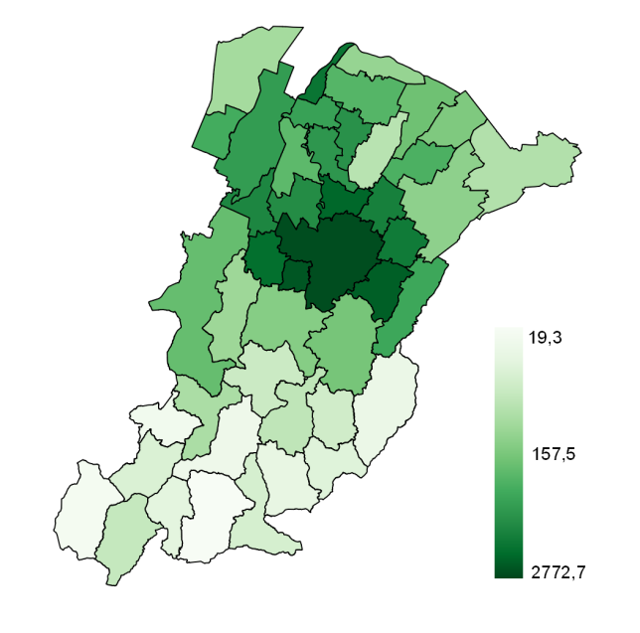
Mappe della salute a Bologna
    Densità abitativa (abitanti/kmq) per Comune - AUSL di Bologna 2022

Slide 6
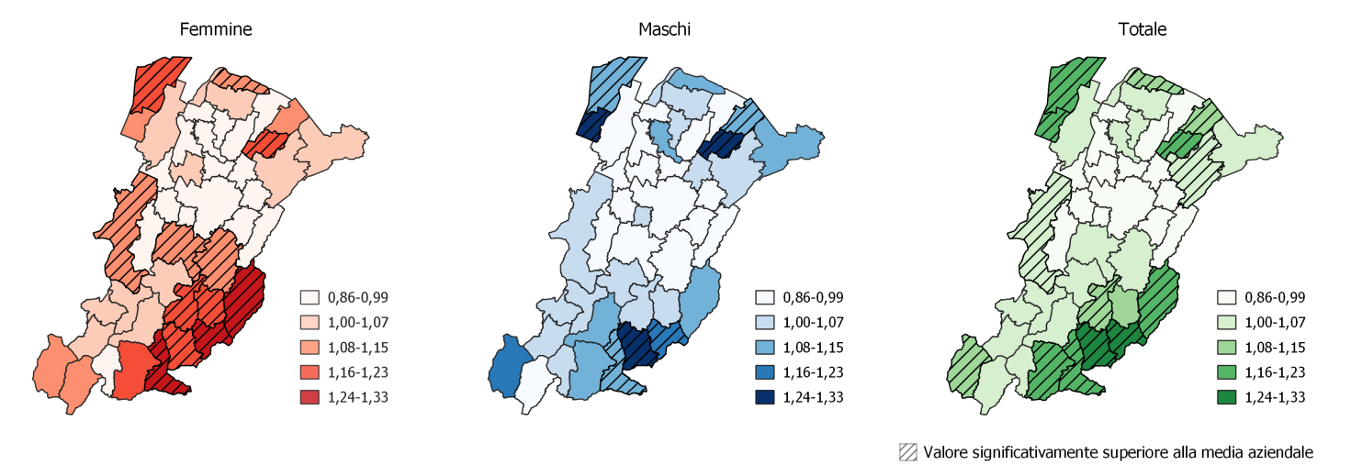
Mortalità
Mortalità per tutte le cause, per genere e Comune
AUSL di Bologna, 2018-2022. Rischio Relativo Bayesiano (BMR)

Slide 7
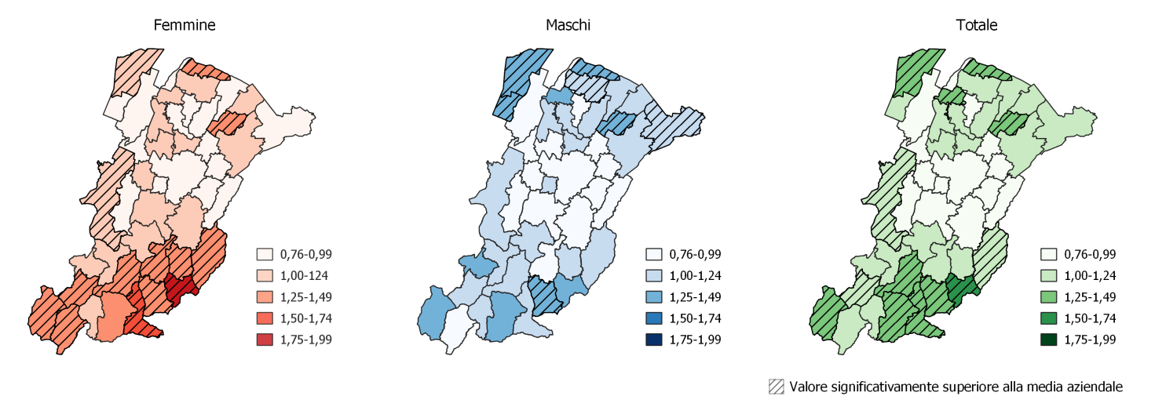
Mortalità
Mortalità per malattie del sistema circolatorio, per genere e Comune
AUSL di Bologna, 2018-2022. Rischio Relativo Bayesiano (BMR)

Slide 8
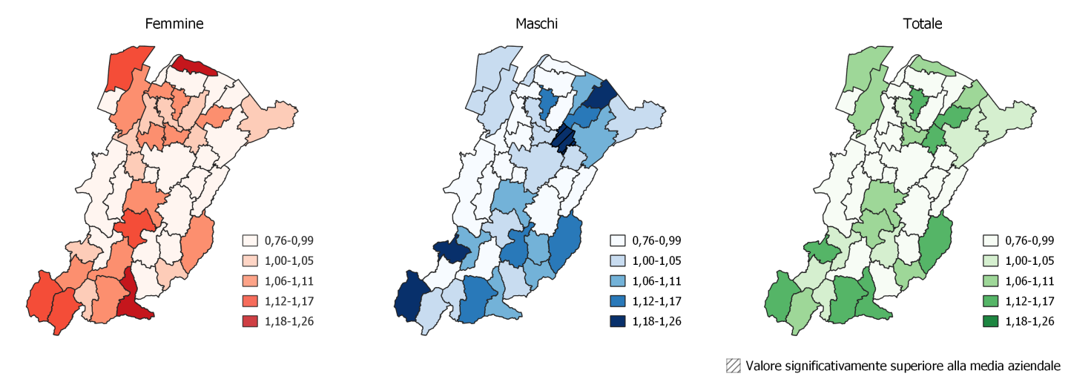
Mortalità
Mortalità per tumori, per genere e Comune
AUSL di Bologna, 2018-2022. Rischio Relativo Bayesiano (BMR)

Slide 9
Mortalità
Mortalità per malattie del sistema circolatorio e tumori
AUSL di Bologna, 1993-2022

Slide 10
Mortalità
Mortalità per tumore del polmone, per genere. AUSL di Bologna, 1993-2022

Slide 11
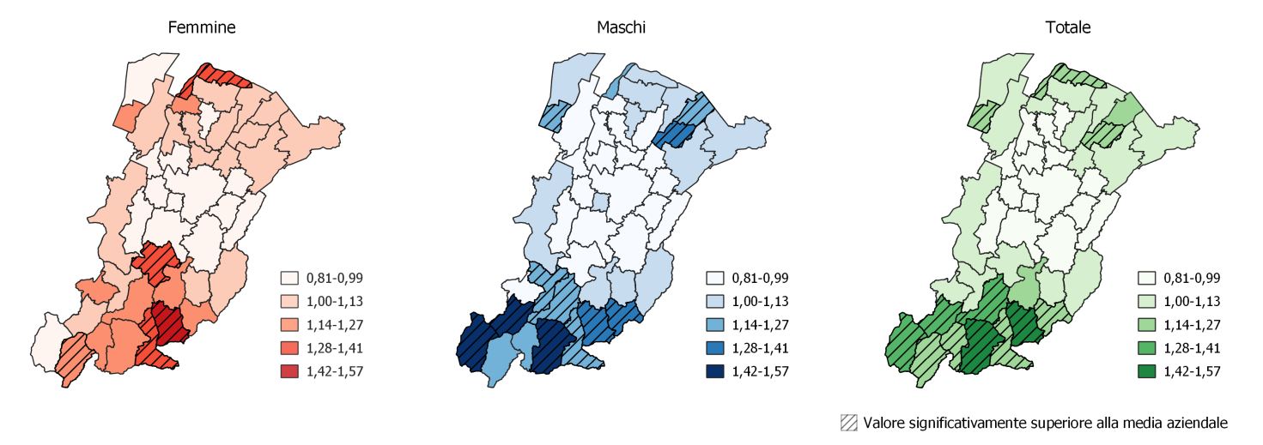
Mortalità
Mortalità evitabile, per genere e Comune
AUSL di Bologna, 2013-2022 - Rischio Relativo Bayesiano (BMR)
Mortalità evitabile: morti nella fascia di età 0-74 anni attribuibili a cause prevenibili
La classificazione delle cause evitabili deriva da OECD e Eurostat “Avoidable mortality: lists of preventable and treatable causes of death (January 2022 version)”

Slide 12
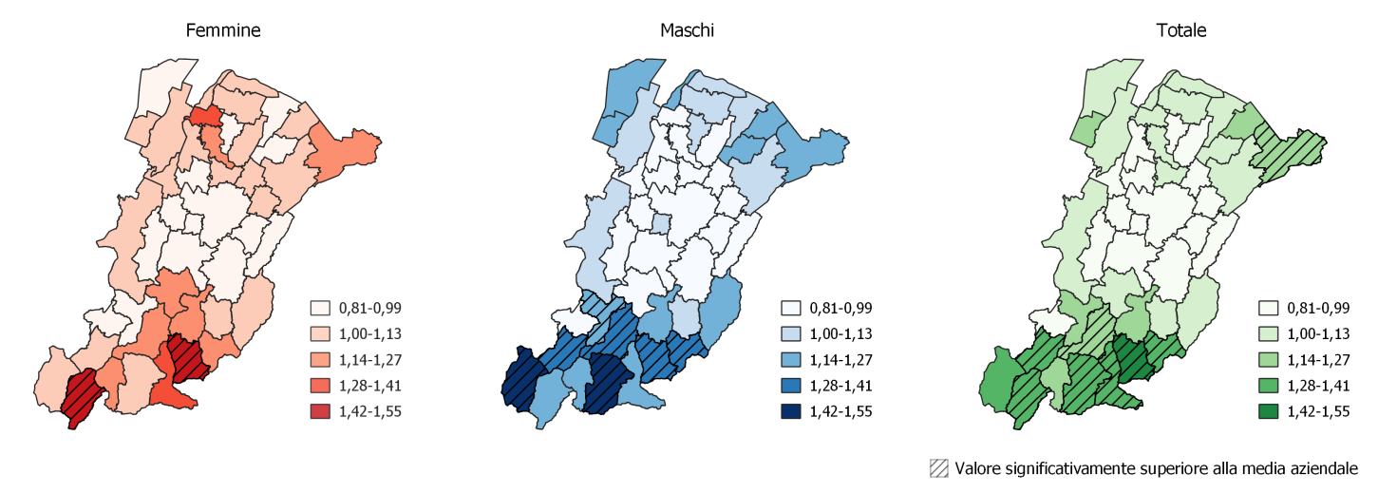
Mortalità
Mortalità prevenibile, per genere e Comune
AUSL di Bologna, 2013-2022 - Rischio Relativo Bayesiano (BMR)
Mortalità prevenibile: morti nella fascia di età 0-74 anni attribuibili a cause prevenibili grazie ad interventi di prevenzione e promozione della salute
La classificazione delle cause evitabili deriva da OECD e Eurostat “Avoidable mortality: lists of preventable and treatable causes of death (January 2022 version)”

Slide 13
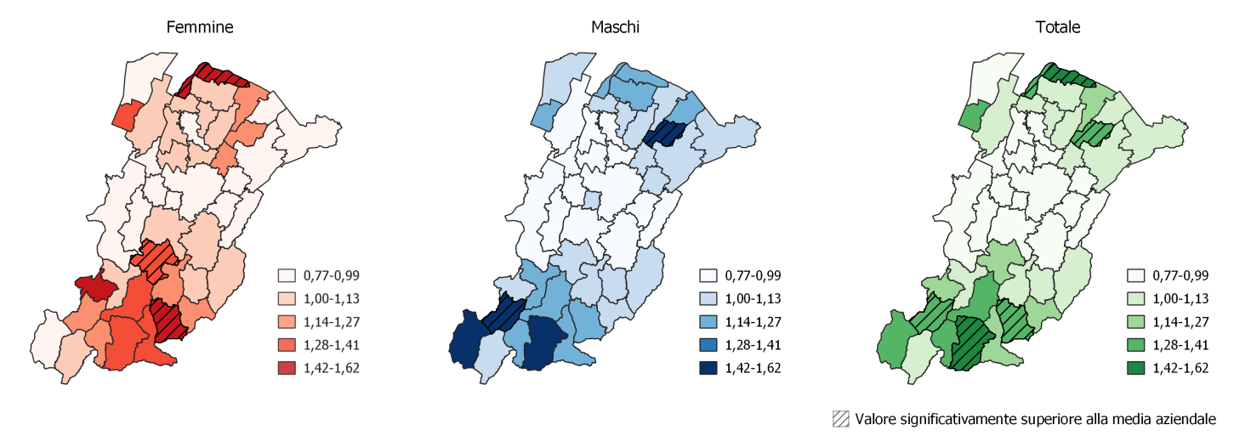
Mortalità
Mortalità trattabile, per genere e Comune
AUSL di Bologna, 2013-2022 - Rischio Relativo Bayesiano (BMR)
Mortalità trattabile: morti nella fascia di età 0-74 anni attribuibili a cause prevenibili grazie a diagnosi e cure efficaci
La classificazione delle cause evitabili deriva da OECD e Eurostat “Avoidable mortality: lists of preventable and treatable causes of death (January 2022 version)”

Slide 14
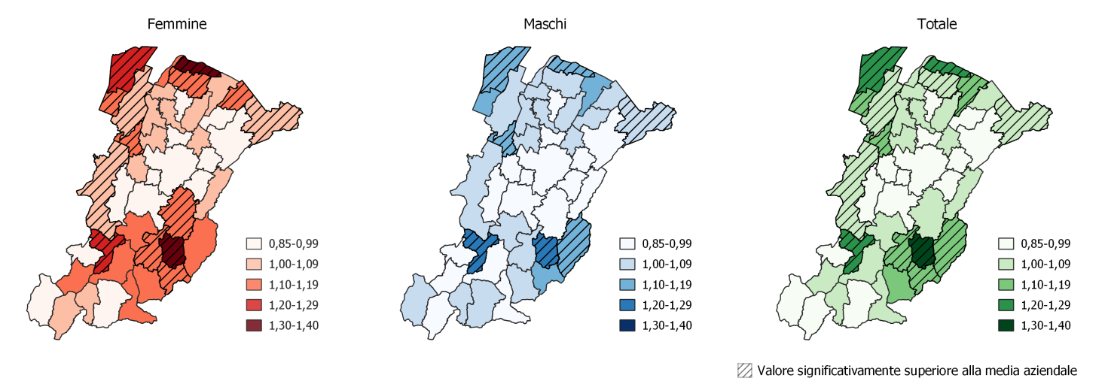
Morbilità
Prevalenza del diabete, popolazione ≥18 anni, per genere e Comune
AUSL di Bologna, 2022 - Rischio Relativo Bayesiano (BRR)

Slide 15
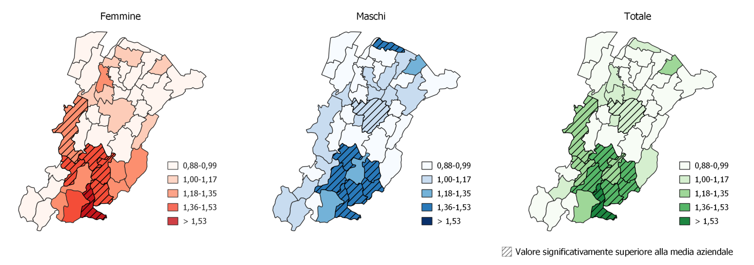
Morbilità
Dimissioni ospedaliere, per genere e Comune
AUSL di Bologna, 2021-2022 - Rischio Relativo Bayesiano (BRR)

Slide 16
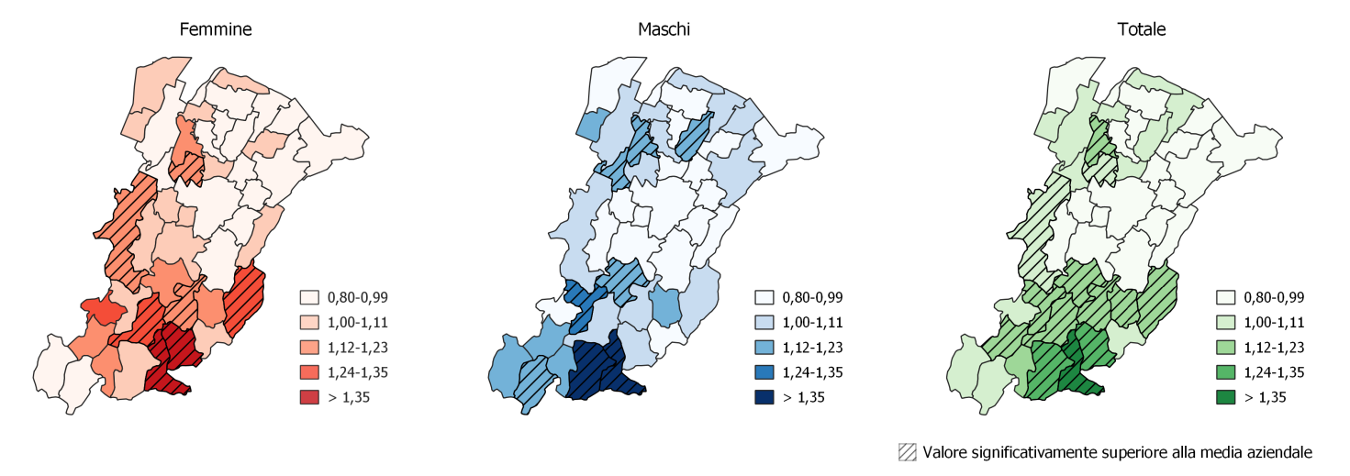
Morbilità
Dimissioni ospedaliere per malattie del sistema circolatorio, per genere e Comune AUSL di Bologna, 2021-2022 - Rischio Relativo Bayesiano (BRR)

Slide 17
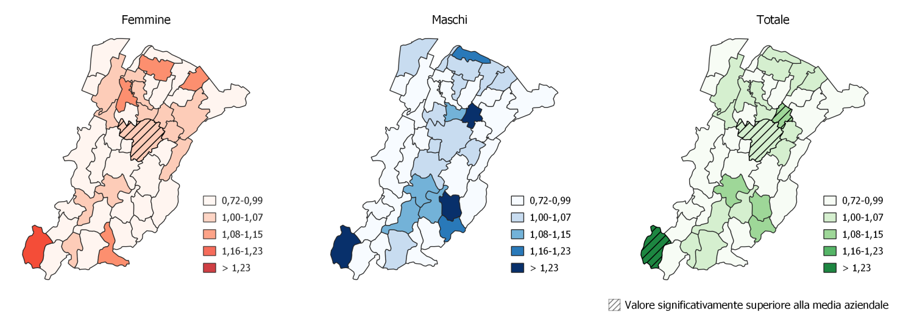
Morbilità
Dimissioni ospedaliere per tumore, per genere e Comune
AUSL di Bologna. 2021-2022 - Rischio Relativo Bayesiano (BRR)

Slide 18
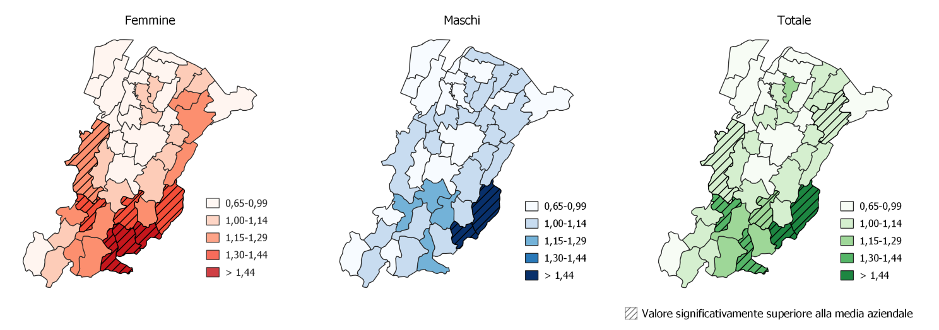
Fragilità
Livello di fragilità sociosanitaria superiore a 50%, popolazione ≥65 anni, per genere e Comune. AUSL di Bologna, 2022 - Rischio Relativo Bayesiano (BRR)
Fragilità sociosanitaria: esprime la probabilità di un soggetto di subire l’evento morte o ricovero in urgenza nell’anno successivo. L’indice di fragilità è suddiviso in 5 livelli: molto basso (0-13,9%), basso (14-29,9%), medio (30-49,9%), alto (50-79,9%), molto alto (80-100%)

Slide 19
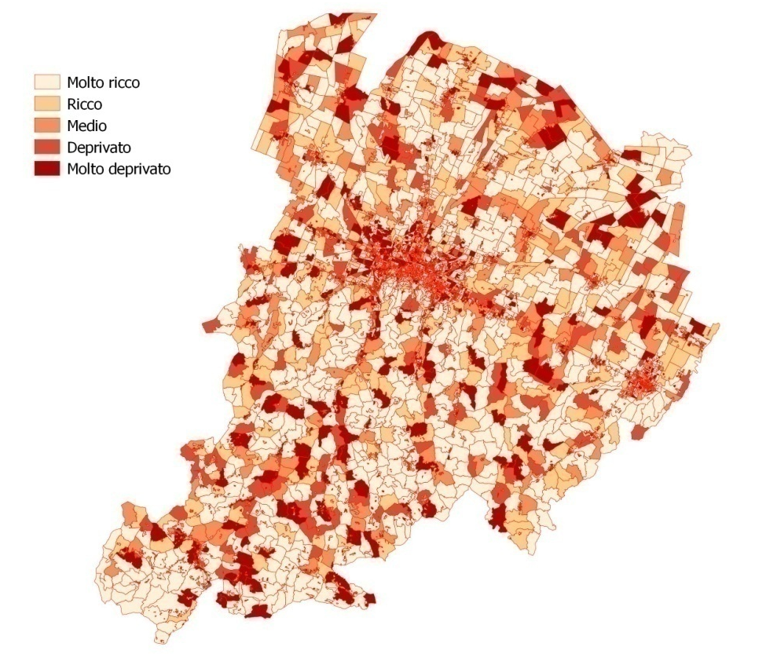
Fragilità
    Indice di deprivazione* su dati censimento 2011, Città Metropolitana di Bologna
    Rosano A, Pacelli B, Zengarini N, Costa G, Cislaghi C, Caranci N. 2020
* misura sintetica di disagio socio-economico e di svantaggio rispetto alle condizioni di vita degli abitanti di una determinata zona. Basato su 5 variabili censuarie al 2011: % popolazione con istruzione pari o inferiore alla licenza elementare, % disoccupati o in cerca di prima occupazione, % abitazioni in affitto, % famiglie monogenitoriali con figli conviventi, densità abitativa (numero occupanti nell’abitazione x100 m²)

Slide 20

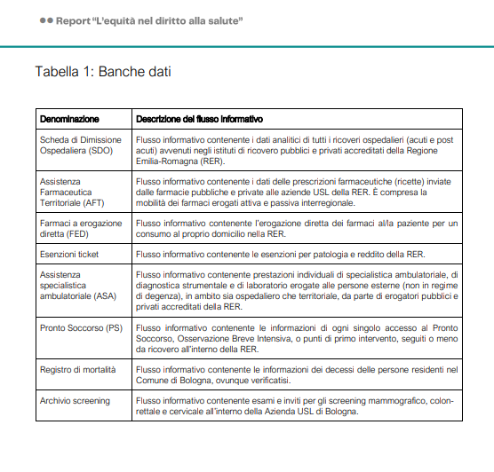
Disuguaglianze

Slide 21

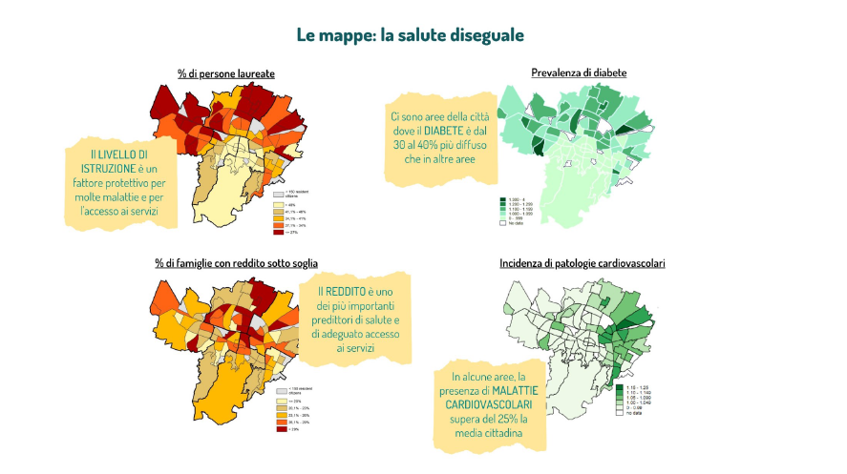
Disuguaglianze

Slide 22


Mappa delle opportunità
https://www.mappadellasalute.it

Slide 23

paolo.pandolfi@ausl.bologna.it

